Slide 1
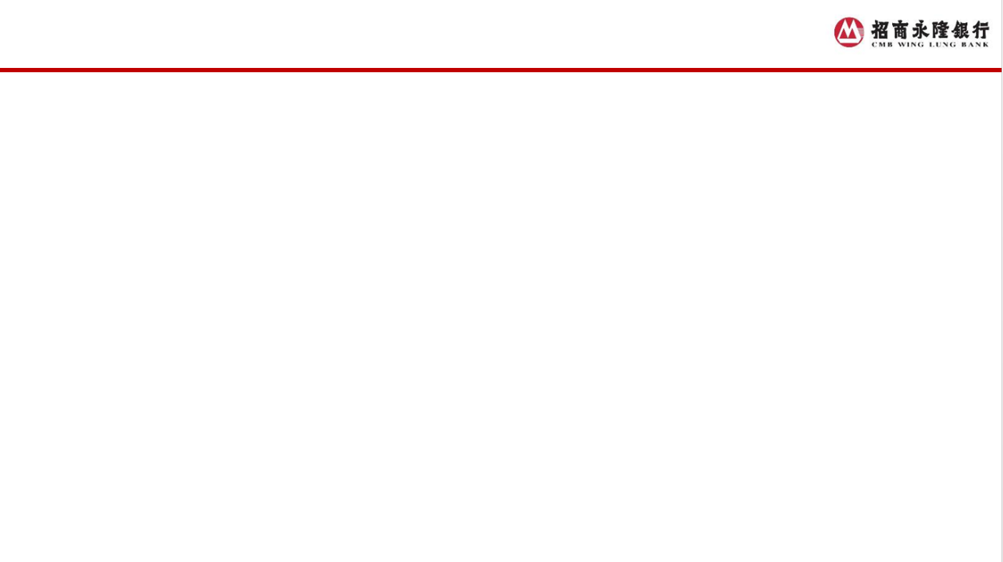
埋點管理平台模塊構成
埋点管理平台
方案管理
事件管理
属性管理
代码模板管理
需求提交
需求审核
上线状态
事件编码
事件名称
事件类型
对应属性
归属页面
属性key
属性名称
属性类型
iOS PX 系列模板
iOS P 系列模板
对应代码模板
Android PX 系列模板
Android P 系列模板
Web/H5 模板
SPM管理
A：站点类型
B：功能模块
C：页面
D：组件/坑位
角色及权限管理（OA账号）
数据团队
业务人员
开发人员
平台定位
构建一个集埋点需求提交、审批、开发、上线、归档于一体的统一管理平台，同时方便开发人员对埋点事件、属性及代码模板快速查看及复用，支持多组织协作、权限隔离，以达到信息透明、减少沟通成本的目的。

Slide 2
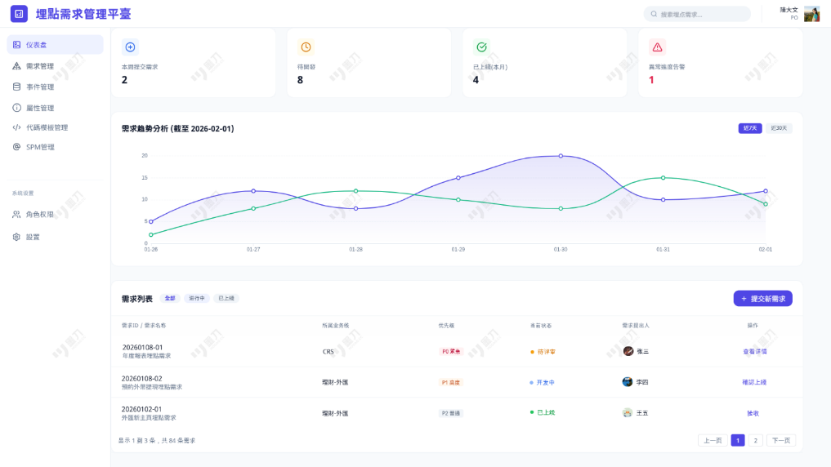
埋點管理平台核心模塊
Module 0：首頁-儀表盤概覽
角色 | 對應人員 | 功能權限
 |  | 首頁儀表盤
管理員 | 數據智能團隊 | ☑
業務人員 | PO、運營 | ☑
開發人員 | IT | ☑

Slide 3
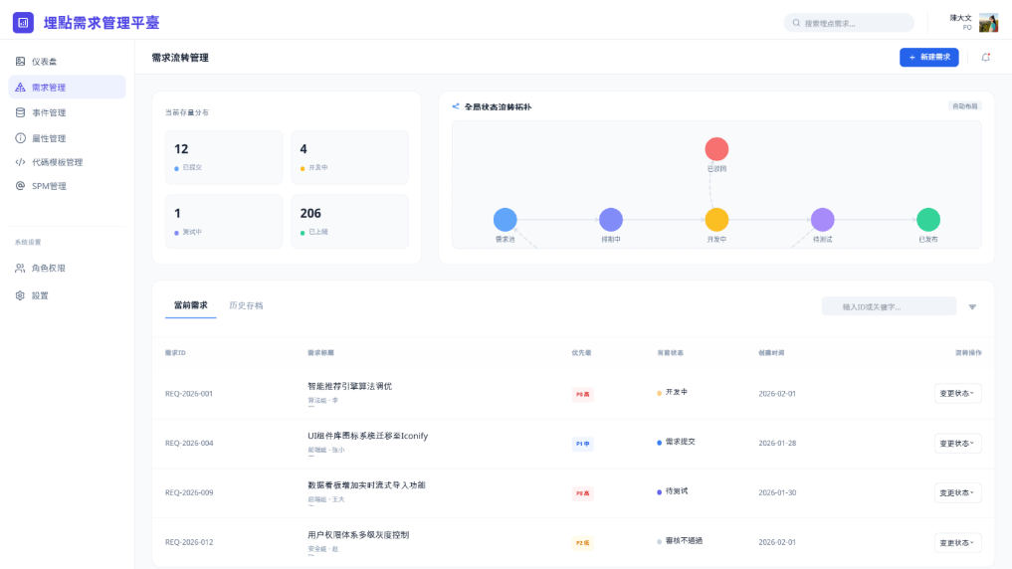
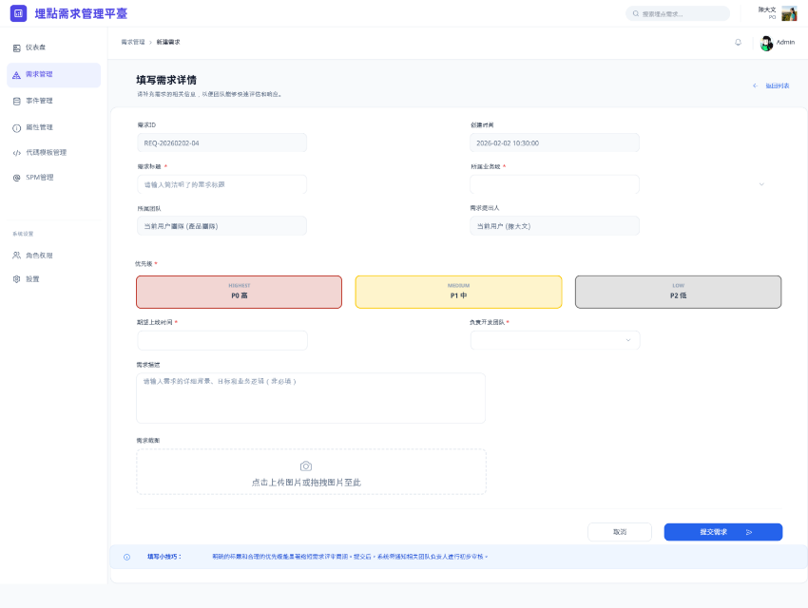
埋點管理平台核心模塊
Module 1：方案管理
角色 | 對應人員 | 功能權限
 |  | 查看方案列表 | 新建方案 | 編輯方案 | 刪除方案
管理員 | 數據智能團隊 | ☑ | ☑ | ☑ | ☑
業務人員 | PO、運營 | ☑ | ☑ | ☑ 僅限本人 | ☑ 僅限本人
開發人員 | IT | ☑

Slide 4
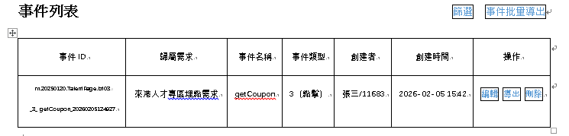
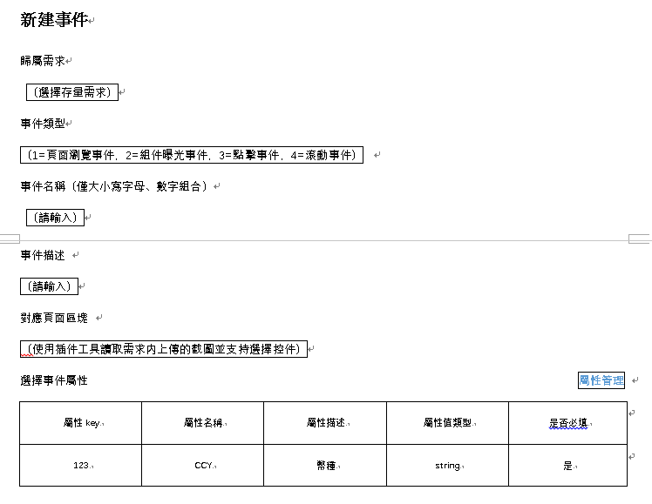
埋點管理平台核心模塊
Module 2：事件管理
角色 | 對應人員 | 功能權限
 |  | 查看事件列表 | 新建事件 | 編輯事件 | 刪除事件 | 導出事件 | 生成事件ID | 生成埋點代碼
管理員 | 數據智能團隊 | ☑ | ☑ | ☑ | ☑ | ☑ | ☑ | ☑
業務人員 | PO、運營 | ☑ | ☑ | ☑ 僅限本人 | ☑ 僅限本人 | ☑
開發人員 | IT | ☑ |  |  |  | ☑ | ☑ | ☑

Slide 5
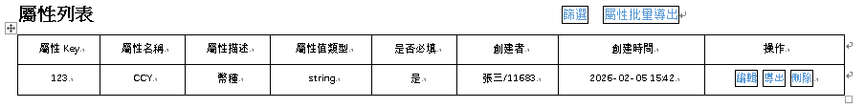
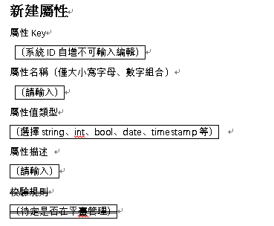
埋點管理平台核心模塊
Module 3：屬性管理
角色 | 對應人員 | 功能權限
 |  | 查看屬性列表 | 新建屬性 | 編輯屬性 | 刪除屬性 | 導出屬性
管理員 | 數據智能團隊 | ☑ | ☑ | ☑ | ☑ | ☑
業務人員 | PO、運營 | ☑ | ☑ | ☑ 僅限本人 | ☑ 僅限本人 | ☑
開發人員 | IT | ☑ |  |  |  | ☑

Slide 6
埋點管理平台核心模塊
Module 4：SPM管理
SPM 超级位置模型(Super Position Model)
标准 spm 编码由 4 段组成，采用 a.b.c.d 的格式，具体如下：
A站点
B离线包名-自動采集
C页面名-自动采集
D控件id
其中：
為區別站點，A位中用m代表手機銀行APP，用n代表網銀，如有其他將逐步擴充
角色 | 對應人員 | 功能權限
 |  | 查看頁圖及SPM映射關係
管理員 | 數據智能團隊 | ☑
業務人員 | PO、運營 | ☑
開發人員 | IT | ☑

Slide 7
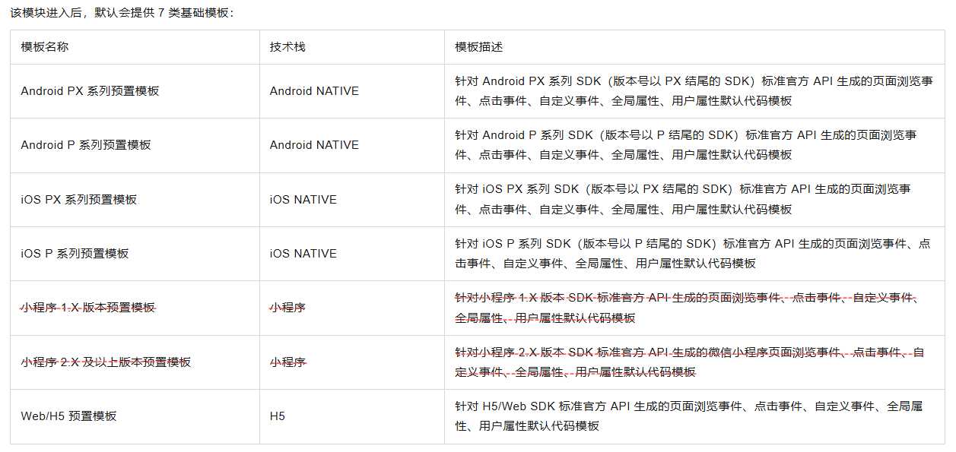
埋點管理平台核心模塊
Module 5：代碼模板管理
角色 | 對應人員 | 功能權限
 |  | 查看代碼模板 | 新建代碼模板 | 編輯代碼模板 | 刪除代碼模板 | 導出代碼模板
管理員 | 數據智能團隊 | ☑ | ☑ | ☑ | ☑ | ☑
業務人員 | PO、運營
開發人員 | IT | ☑ | ☑ | ☑ 僅限本人 | ☑ 僅限本人 | ☑

